Slide 1
Муниципальное бюджетное дошкольное образовательное учреждение «Полтавский детский сад «Родничок»
Словесные дидактические игры в детском саду
Воспитатель: Калюжная Оксана
Геннадьевна

Slide 2
Словесные игры – это эффективный метод воспитания самостоятельности мышления и развития речи у детей. Они построены на словах и действиях играющих, дети самостоятельно решают разнообразные мыслительные задачи: описывают предметы, выделяя характерные их признаки, отгадывают их по описанию, находят сходства и различия этих предметов и явлений природы.

Slide 3
Словесные игры для детей младшего и среднего дошкольного возраста направлены на:
Развитие речи
Уточнение и закрепление словаря
Воспитание правильного звукопроизношения
Умение считать
Ориентироваться в пространстве
Развитие мыслительной способности детей
В старшем дошкольном возрасте необходимо использовать словесные игры с другой целью, а именно:
Для развития самостоятельности мышления
Для формирования мыслительной деятельности детей.

Slide 4
Старший возраст «Узнай по описанию», «Вы хотите, мы хотим». «Что мы делали?».
Младший возраст
Средний возраст
Игры - «Ладушки», «Сорока-воровка», «Коза рогатая», «На птичьем дворе».
Игры - «Гуси-гуси», «Где мы были, мы не скажем…»

Slide 5
Методические рекомендации
1. Воспитатель должен четко представлять цель игры, ее ход, свою роль в той или иной игре. Выбор игры определяется как уровнем умственного развитие детей группы, так и задачами воспитателя.
2. В начале каждой игры необходимо создать игровое настроение. Прежде всего сам воспитатель настраивается на игровой лад. «Дети, хотите поиграть?»
3. Необходимо сделать игры занимательными, сохранить то, что отличало бы игру от занятий и дидактических упражнений.
4. Нужно создать условия для умственной активности всех детей. Игры следует строить так, чтобы не получилось, что двое заняты, а остальные ждут своей очереди.
5. В каждую игру следует вводить варианты с усложнением задач, чтобы дети, усвоив тот или иной способ решения, могли бы применить его при другом содержании, в других условиях.

Slide 6
Методические рекомендации
6. Выбор словесной игры определяется задачами воспитательной работы с детьми данной группы, поэтому она может занимать различное место в педагогическим процессе. Можно использовать игры в часы занятий («Похож-не похож», «Где был Петя?»)
7. Роль воспитателя в процессе словесных игр меняется в зависимости от возрастных особенностей детей.
8. При проведение словесных дидактических игр особое внимание должно быть уделено правилам. Словесные игры содержат в себе определенные правила, которые направляют игру, организуют поведение детей.

Slide 7
Словесная игра «На птичьем дворе» (для детей 3-4года)

Slide 8
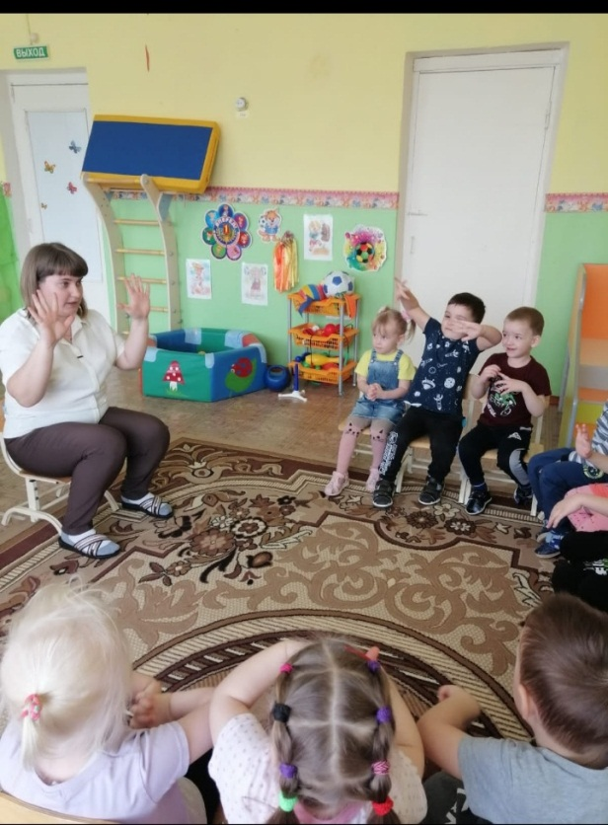
Дидактическая задача:
Закрепить знания детей о том, как издают голоса домашние птицы, развивать правильное звукопроизношение.
Игровая задача:
Развивать умение детей соотносить слова потешки с действиями пальцев.

Slide 9
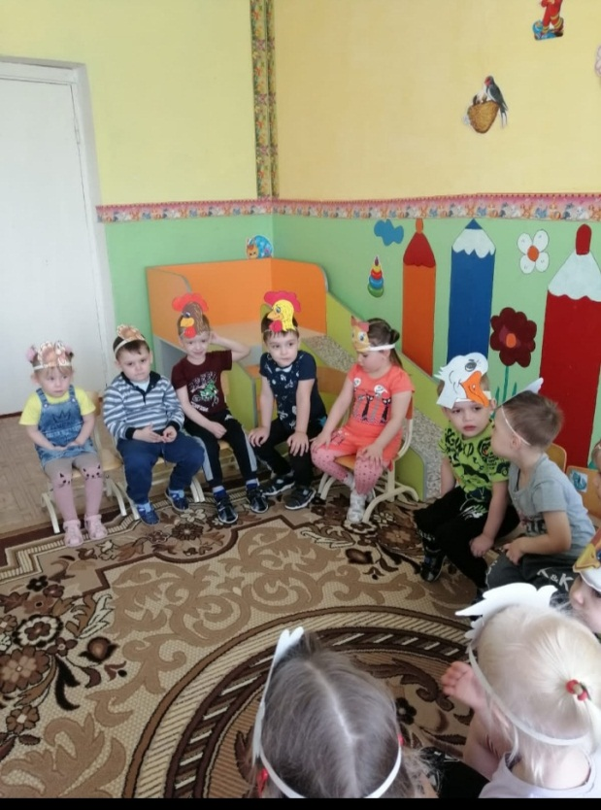
Игровое правило: все громко хором произносят звуки, подражая птицам, после слов «с утра», «у пруда», «посереди двора», «вверху» и др.
Игровое действие: звукоподражание.

Slide 10
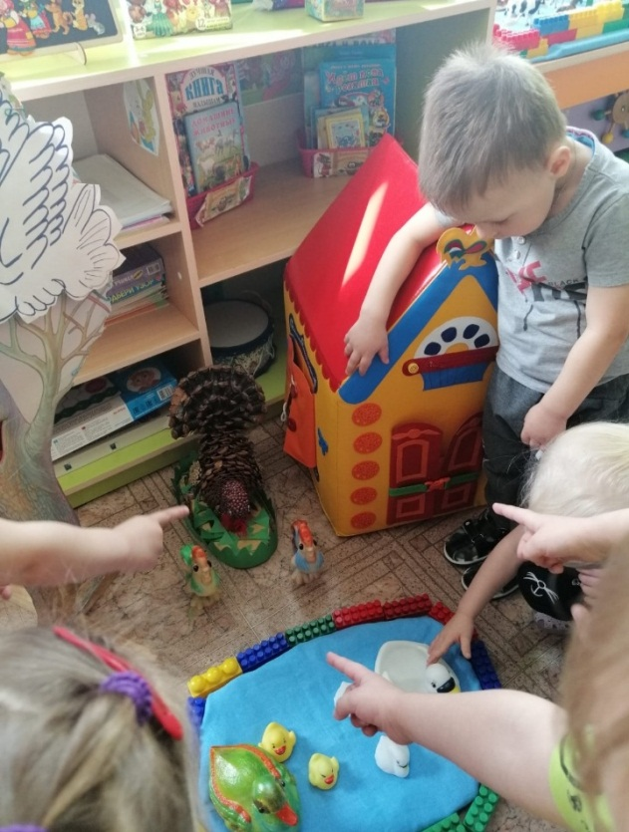

Slide 11
Результат (Рефлексия)

